Slide 1

Incidenza del Diabete nella tribù Pima:
MODELLO DI REGRESSIONE
Autori:
Lorenzo giuseppe antorini
Calogero denaro
Jasmine el Gamrani
Caterina la cava

Slide 2
PRESENTAZIONE DEL DATASET “DIABETES”
Fonte: Istituto Nazionale del Diabete e delle Malattie Digestive e Renali degli Stati Uniti

Slide 3
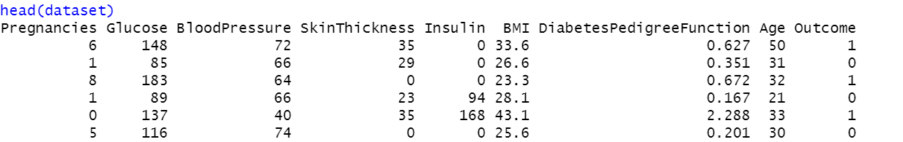
768 osservazioni di 9 variabili
Pregnancies : Numero di gravidanze
Glucose: Concentrazione di glucosio nel sangue
BloodPressure: Pressione diastolica [mmHg]
SkinThickness: Spessore plica tricipitale [mm] (indicatore del tessuto adiposo)
Insulin: Livello di insulina
BMI: Indice di massa corporea [kg/m^2)]​
DiabetesPedigreeFunction: Rischio genetico
Age: Età [anni]​
Outcome (variabile binaria che vale 1 se il soggetto ha il diabete, 0 altrimenti)

Slide 4
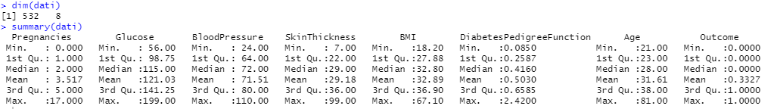
Dimensione del dataset senza i valori mancanti e senza la covariata insulina: 532 osservazioni di 8 variabili

Slide 5
ANALISI DEI DATI SENZA LA VARIABILE 'OUTCOME': REGRESSIONE LINEARE

Slide 6
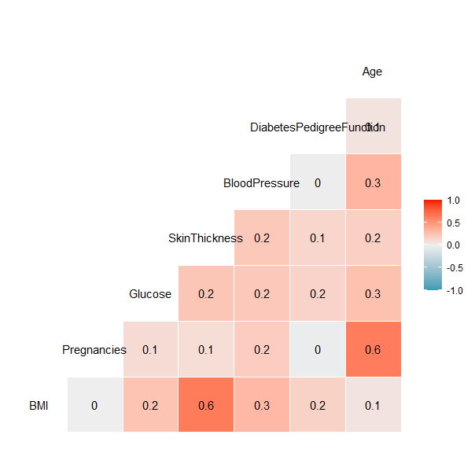
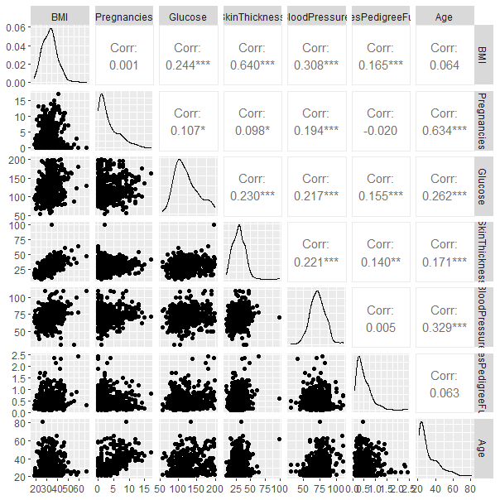
Correlazione dei dati: ggcorr e ggpairs

Slide 7
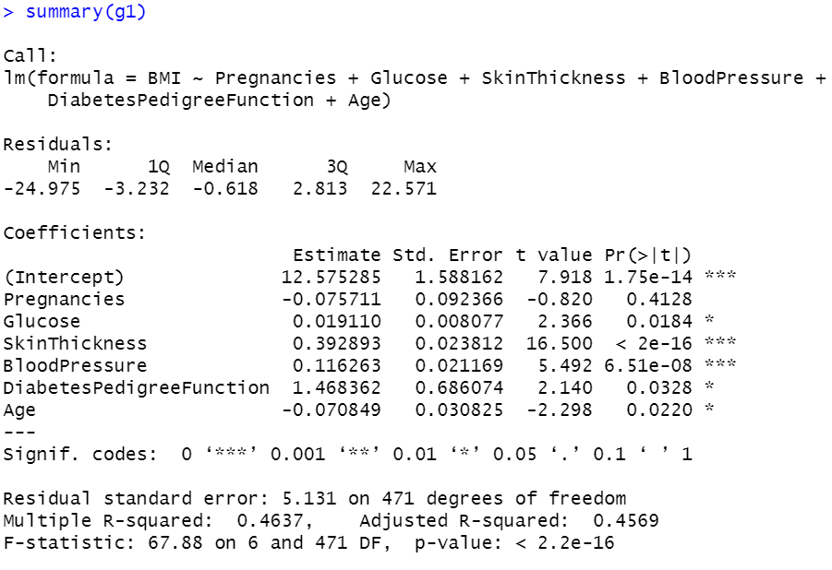
Studio della variabile BMI in funzione delle altre varibili. Summary del modello trovato:

Slide 8
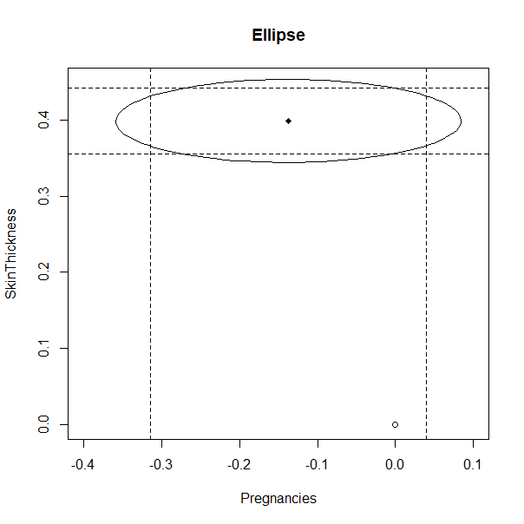
Significatività delle covariate: Pregnancies e SkinThickness
Test:
H0 : (β1,β3)=0 vs H1 : (β1,β3)!=0

Slide 9
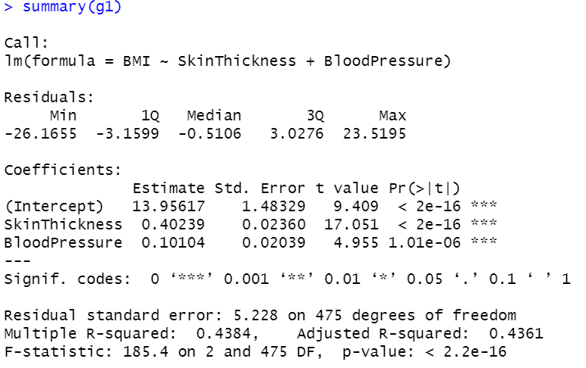

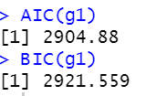
BMI in funzione di SkinThickness e BloodPressure. Summary:

Slide 10
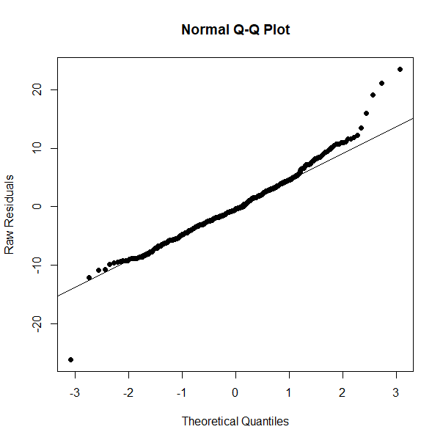
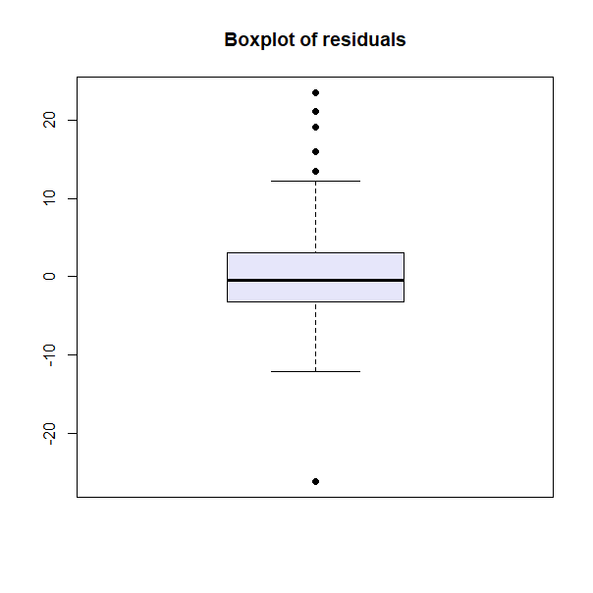
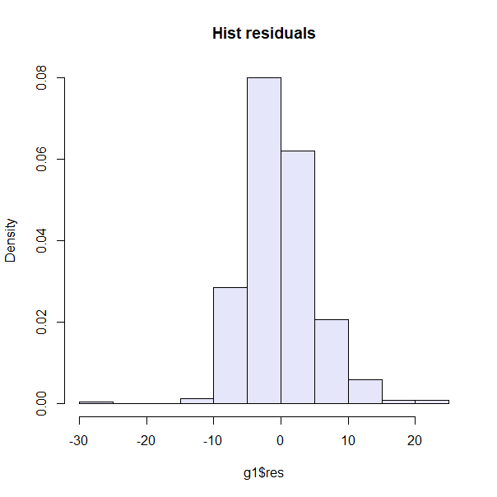
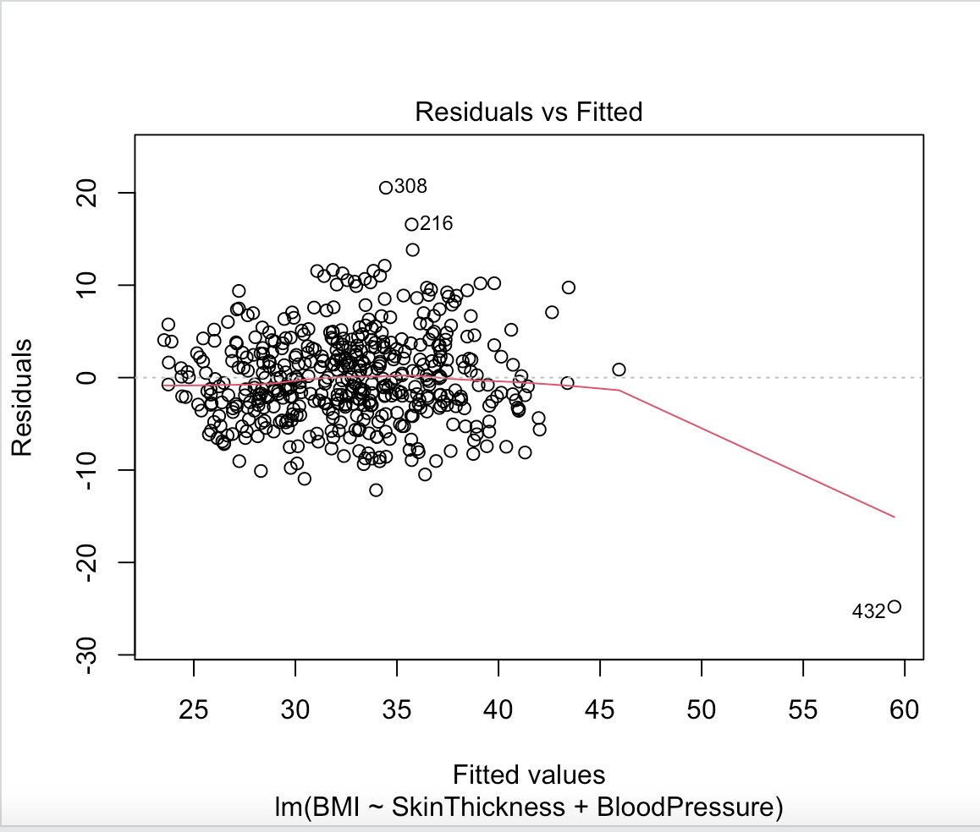
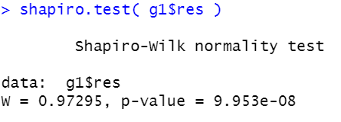
Diagnostica dei residui: omoschedasticità e normalità

Slide 11
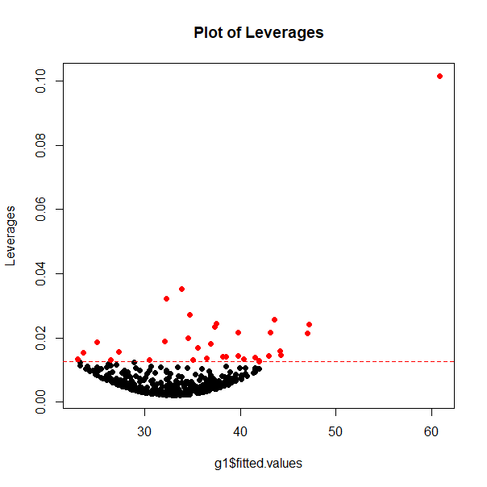
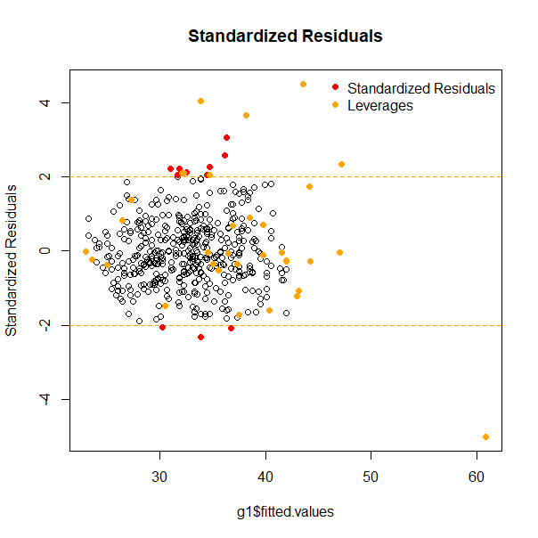
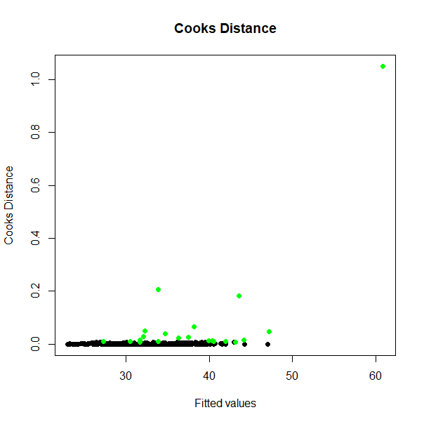
Analisi dei punti influenti:

Slide 12
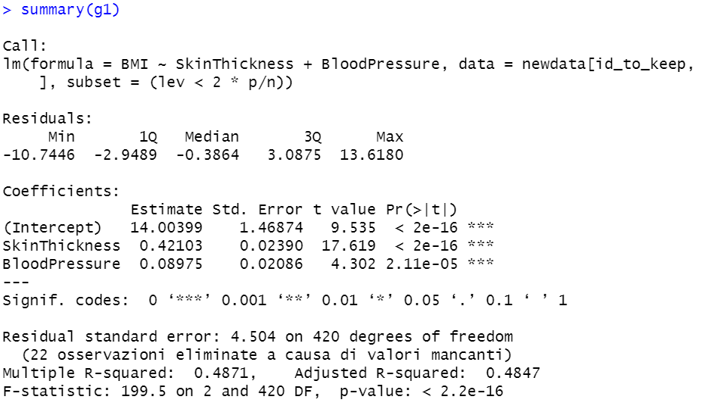
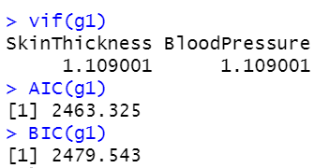
Summary del modello senza punti influenti

Slide 13
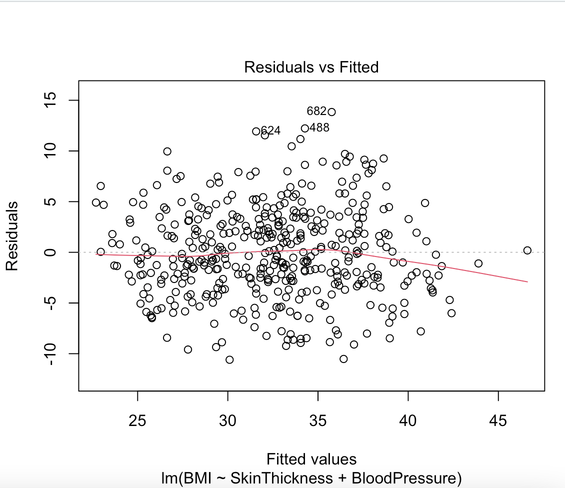
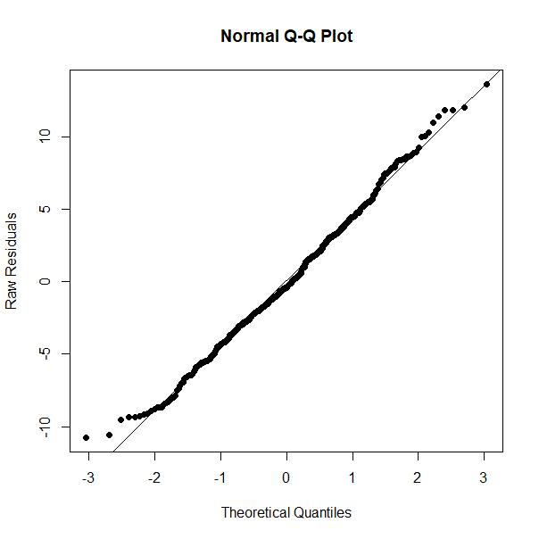
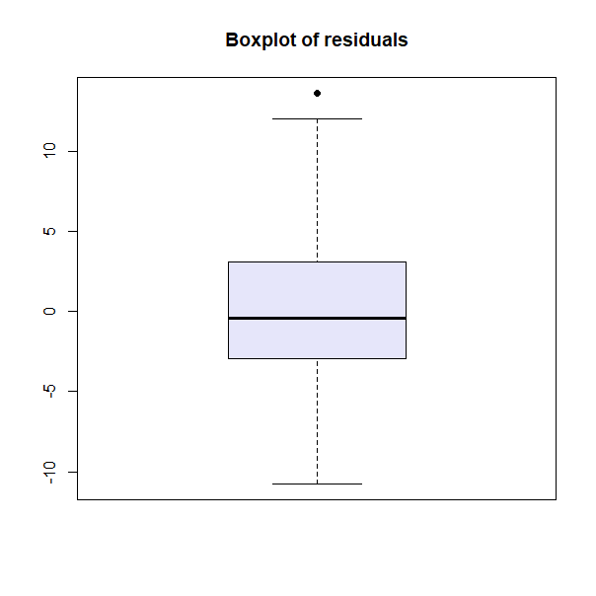
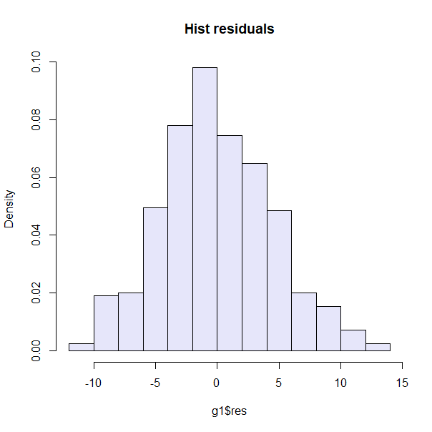
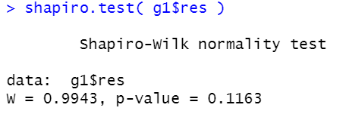
Diagnostica dei residui: omoschedasticità e normalità senza punti influenti

Slide 14
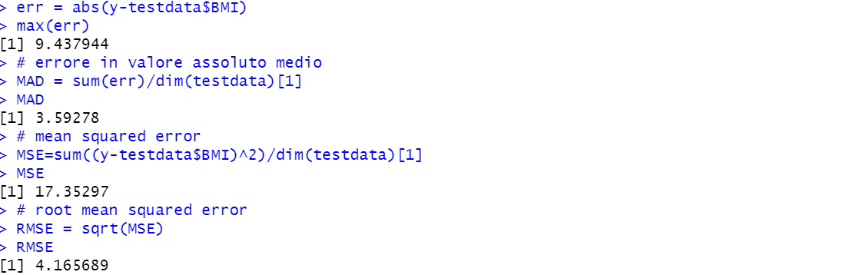

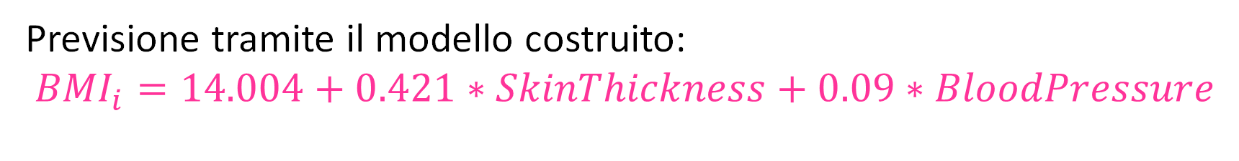
Previsione tramite il modello costruito: ${BMI}_{i}=14.004+0.421∗SkinThickness+0.09∗BloodPressure$
- Le y vere appartengono agli IP?
SI | No
14 osservazioni | 40 osservazioni
BMI ∼ Skinthickness, BloodPressure

Slide 15
ANALISI DEI DATI CON LA VARIABILE 'OUTCOME': REGRESSIONE LOGISTICA

Slide 16
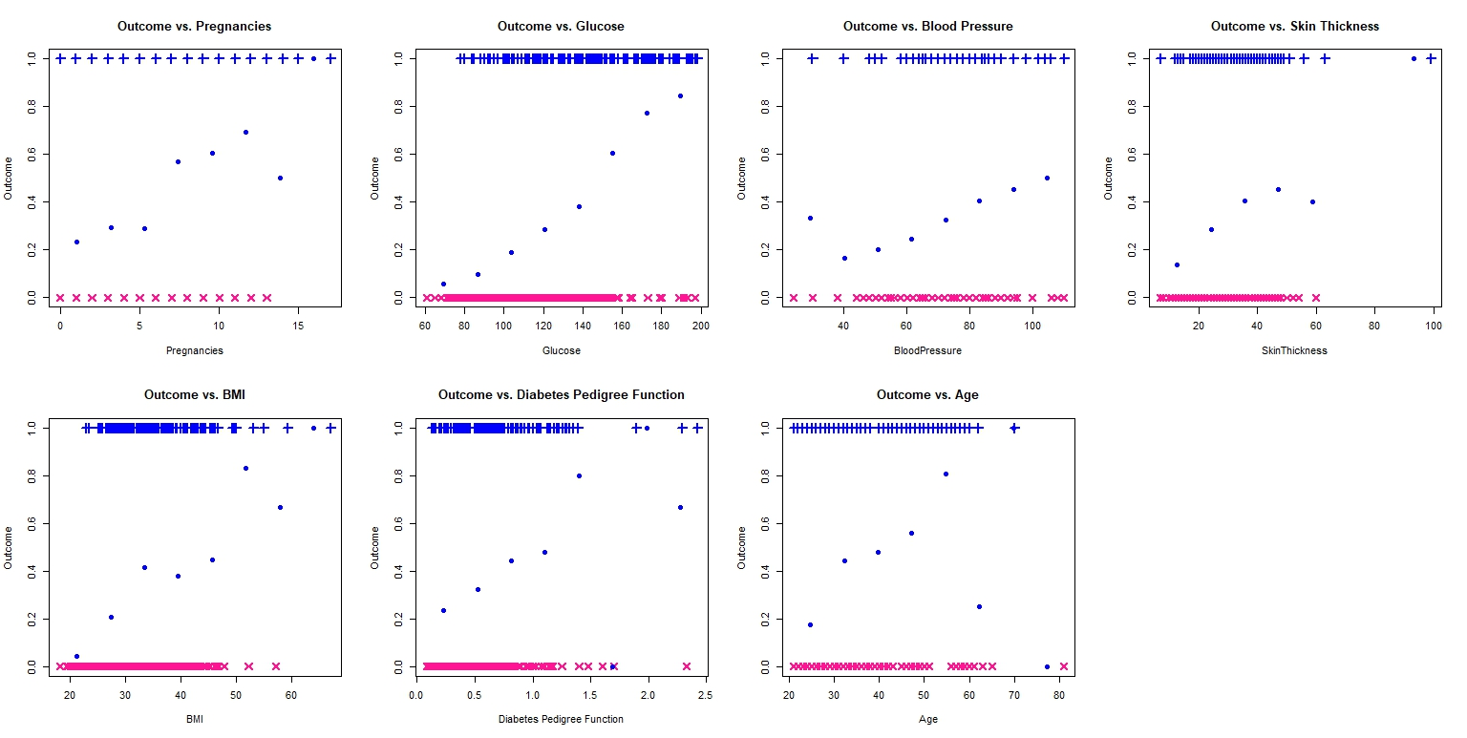

Slide 17
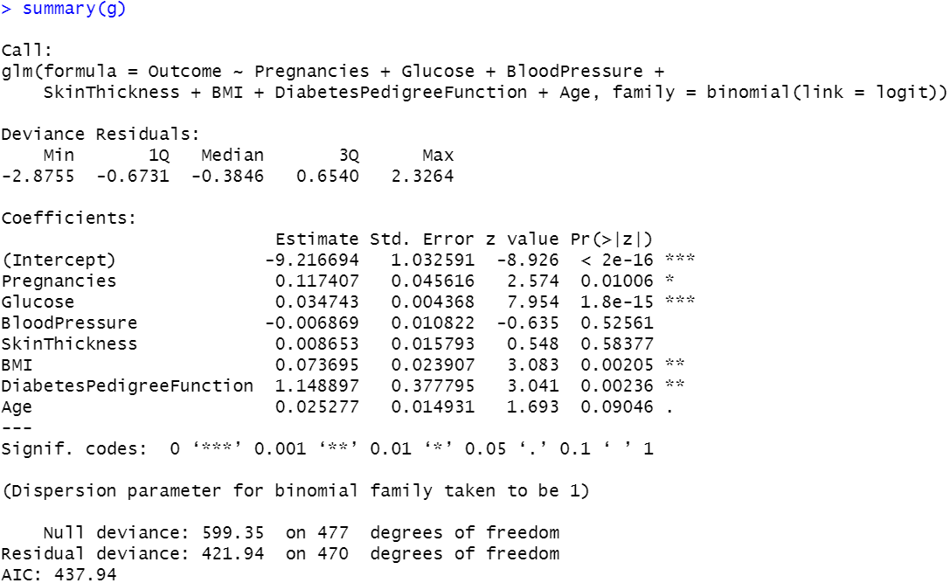
‘Outcome’ in funzione di tutte le variabili.

Slide 18
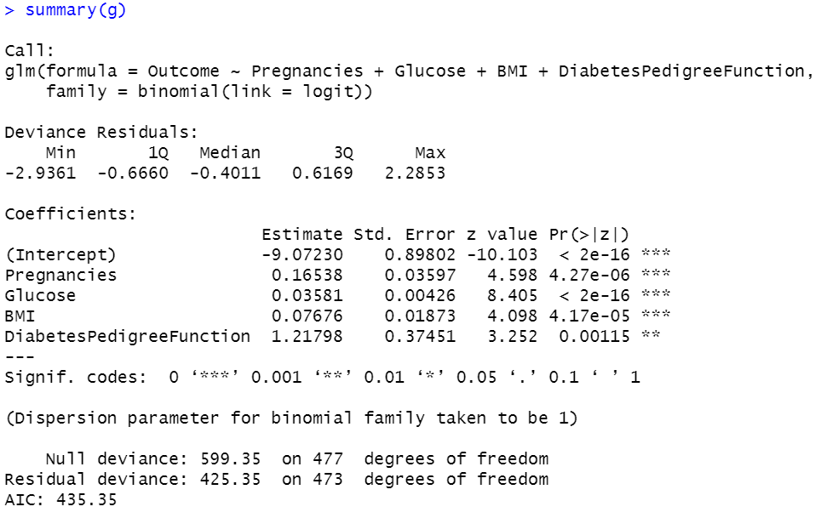
‘Outcome’ in funzione di Pregnancies, BMI, Glucose e DiabetesPedigreeFuction
logit($π$) = -9.072+ 0.165*Pregnancies + 0.036*Glucose + 0.077*BMI + 1.218*DiabetesPedigreeFunction

Slide 19

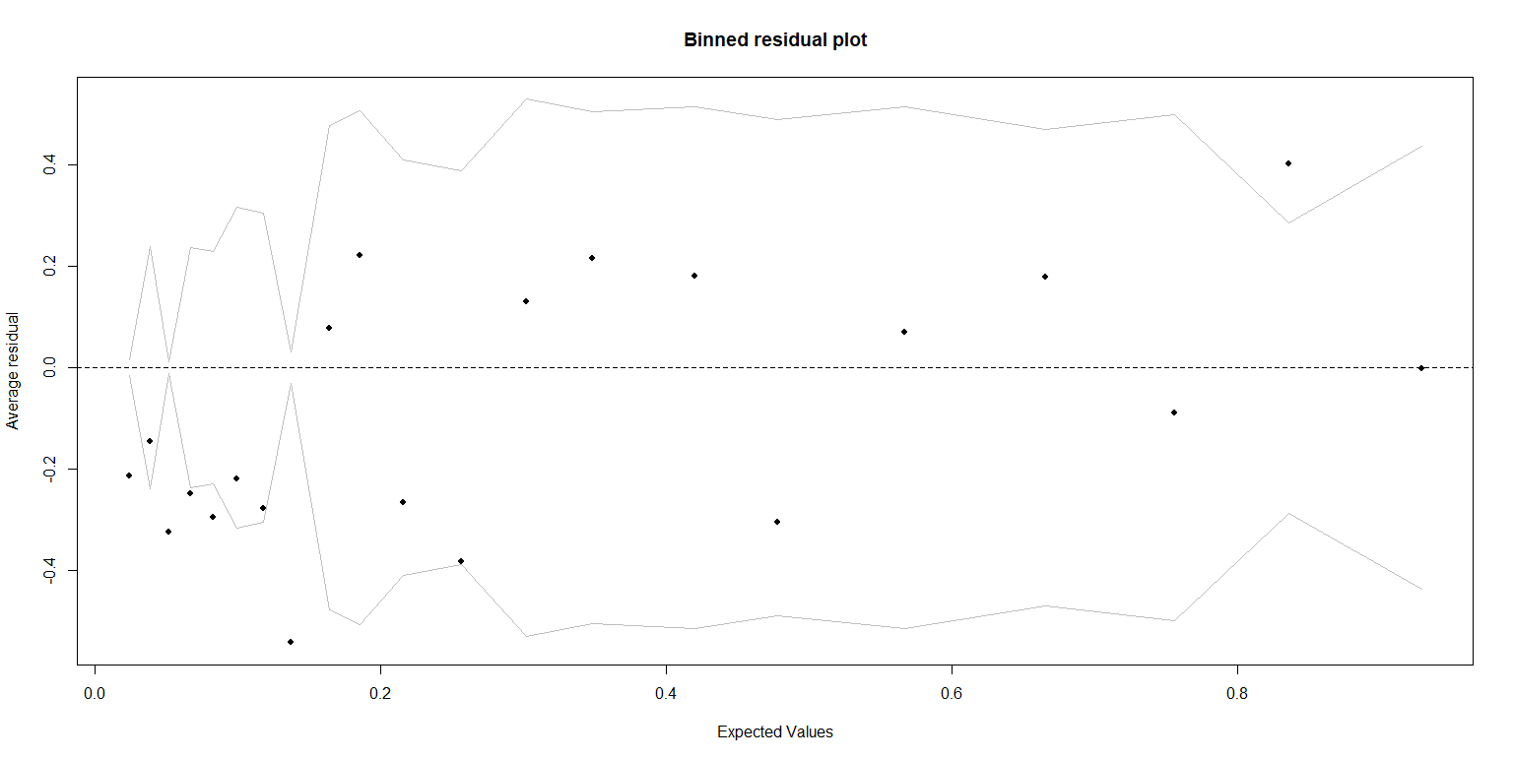
Goodness of Fit

Slide 20
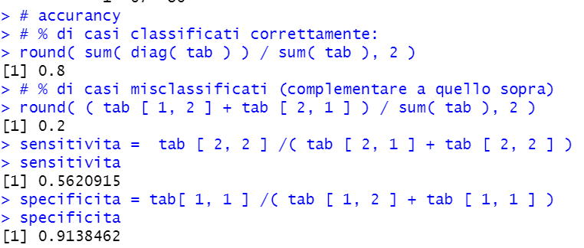
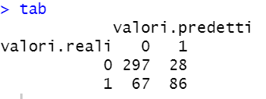
Validità del modello - soglia 0.5
Tabella di (mis-)classificazione
Indici di performance:

Slide 21
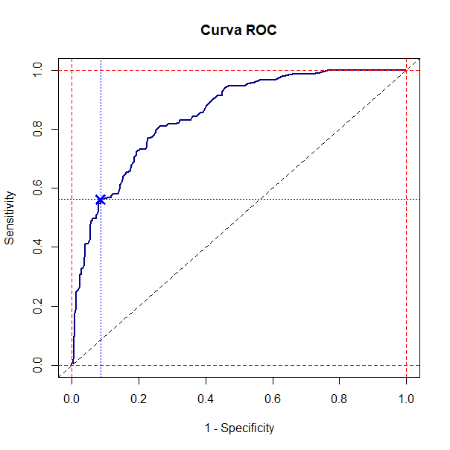
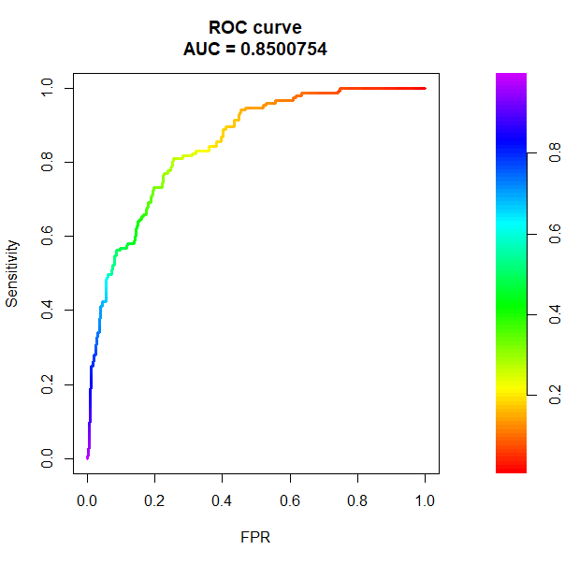
Curva ROC

Slide 22
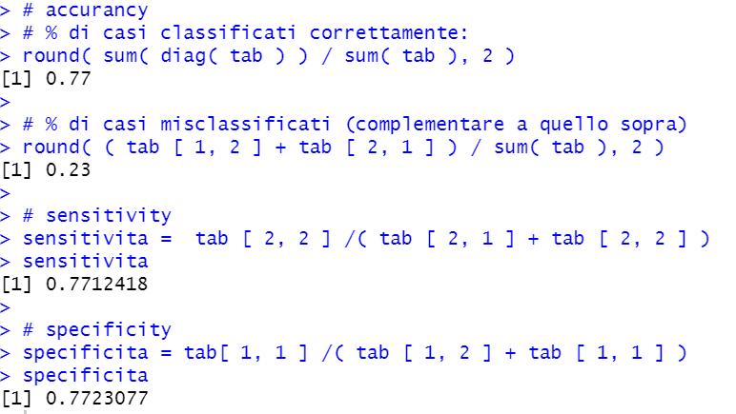
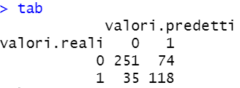
Validità del modello - soglia 0.3
Tabella di (mis-)classificazione
Indici di performance:

Slide 23
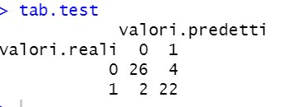
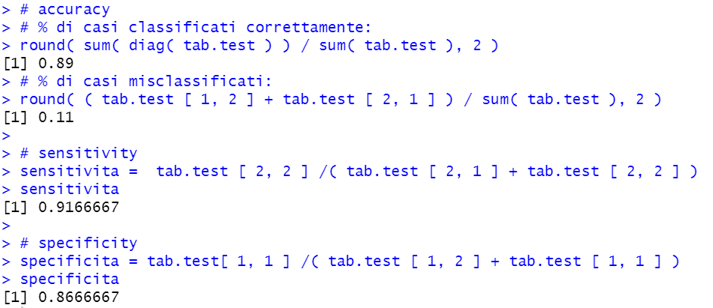

Previsione sul test set
Tabella di (mis-)classificazione
Indici di performance:
‘Outcome’ ∼ Pregnancies, BMI, Glucose e DiabetesPedigreeFuction

